Slide 1
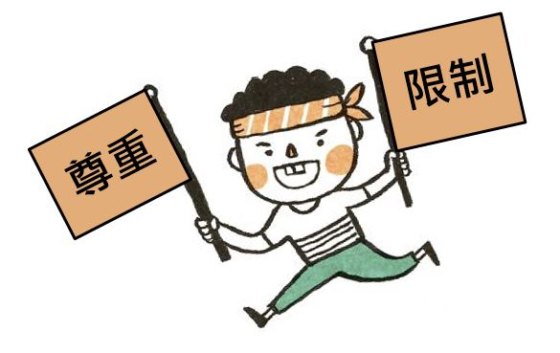
尊重還是限制 ─── 我的隱私怎麼決定 ？
2017世界人權日 國小4─6年級教學簡報
教育部國教署中央人權教育課程與教學輔導諮詢教師/輔導群製作
圖片來源：https://goo.gl/1pgPQf

Slide 2
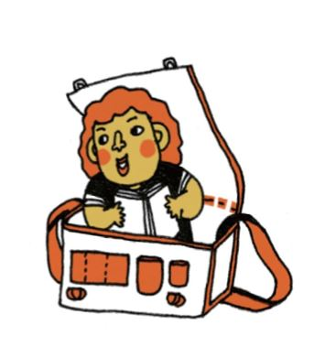
學習目標
認識保護隱私的重要性與其限制
能尊重自己與他人的隱私
能在生活中採取保護隱私的行動
Notes:
本課程學習目標亦符合十二年國教的人權教育實質內涵：人 E10 認識隱私權與日常生活的關係

Slide 3
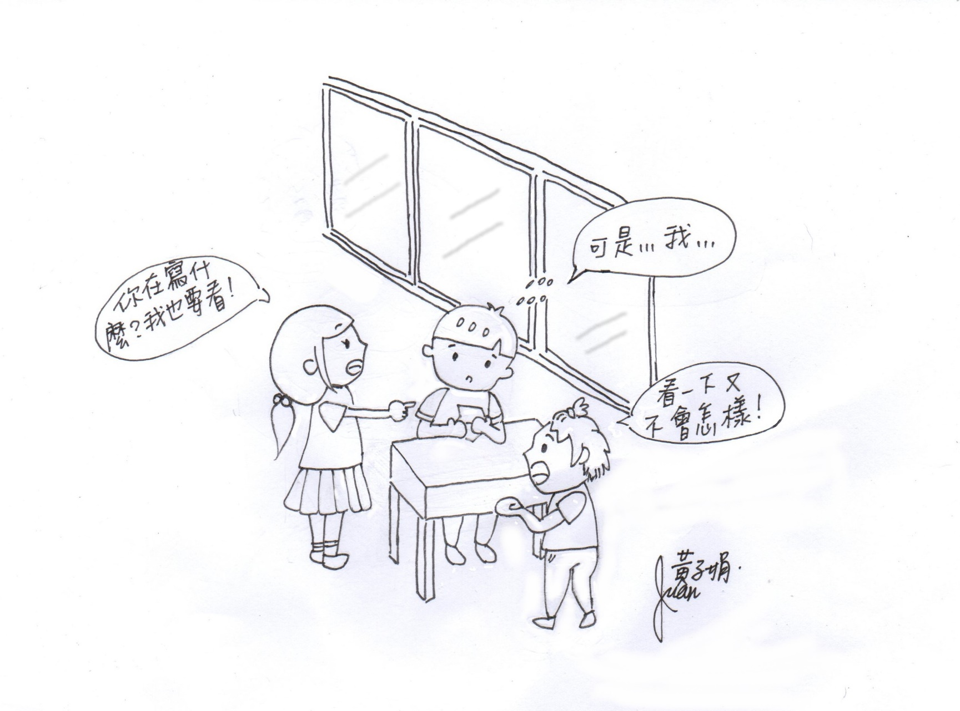
猜一猜，發生了什麼事？
其實我不想讓別人看到我寫什麼..……
Notes:
可先讓學生從人物動作與表情來猜測對話內容，之後再逐一秀出對話

Slide 4
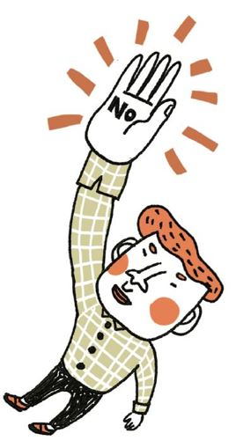
說說看，生活中還有哪些事情，是你不想讓別人知道的？
千萬不要把自己還有別人的祕密說出來呵！
不想讓別人知道的事情 | 不想讓誰知道 | 曾用過什麼方法來保密
例：我寫的紙條
例：喜歡的對象
Notes:
1.全班問答
2.請老師留意，學生可能會說出具體的祕密內容，但是這樣會侵犯別人的隱私，所以只要請學生說出一般性的分類即可。例如：不要說出「我不想讓別人知道我喜歡王小明」，而是要說出「我不想讓別人知道我喜歡的對象」。

Slide 5
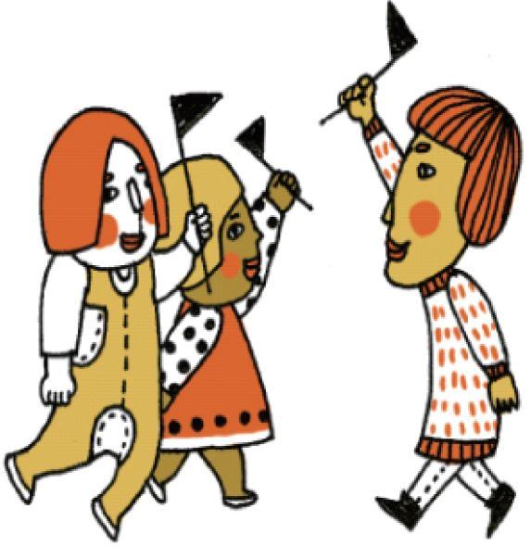
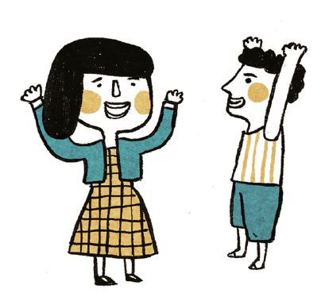
這些你不想讓別人知道的事情（祕密），就叫做……
隱私

Slide 6
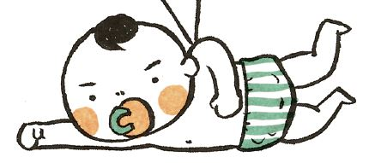
想一想，以下這些事情你會讓誰知道？（可複選）
 | 自己知道 就好 | 讓家人 知道 | 讓同學 知道 | 讓老師 知道 | 讓陌生人 知道
成績
體重
日記（或聯絡簿裡的心情札記）
通電話的內容
自己曾發生的糗事
E-mail的密碼
家庭狀況 （如：低收入戶）
保密程度
隱私事項
自己先勾選，小組再一起討論彼此的答案。
Notes:
1.全班先分組，每個學生一張學習單，學生自行勾選後，再與同組討論，此時會發現同組內勾選的答案（保密程度）都不太一樣，組長彙整組員意見後發表。
（因學習單上有浮水印，建議讓孩子使用螢光筆、彩色筆或簽字筆勾選，在小組討論時，大家會看得比較清楚）
2.老師可視時間決定要讓幾組學生發表。
3.本頁須讓學生了解的是：每個人對於隱私的保密程度有所差異，需要互相尊重。

Slide 7
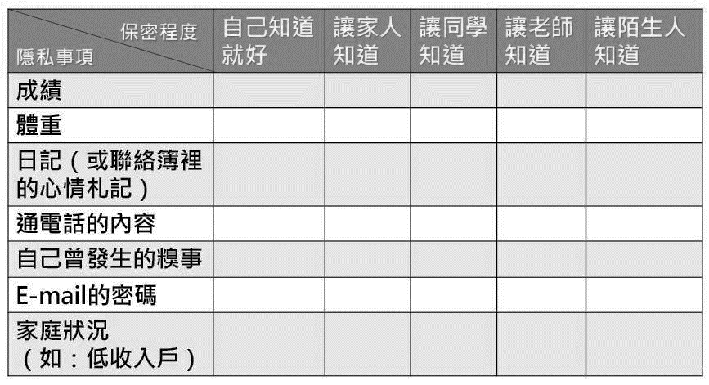
再想一想，隱私需要受到限制嗎？
醫生可以知道你的體重嗎？
有時候，為了你的健康，醫生也可以知道你的體重（隱私受到限制）。
體重
通電話的內容
警察可以知道你通電話的內容嗎？
有時候，為了確保國家安全或維持社會秩序，警察也可以有限度的知道某些人通電話的內容（隱私受到限制） 。
我的隱私需要受到限制嗎？
Notes:
老師引導：隱私有時也會受到限制。就像為了健康，我們不能把體重視為隱私，必須讓醫生知道我們的體重。為了國家安全或社會秩序，就像發生綁票案時，家屬無法視通電話的內容為隱私，讓警察有限度的監聽通電話的內容，才有利於救回人質。

Slide 8
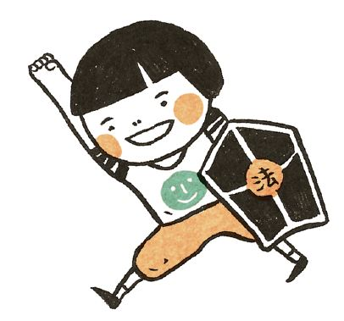
不同的人對於想保護隱私的事項與保密程度，可能會有不同的想法與做法。 尊重個別差異，不去揭露別人的隱私，是很重要的！

Slide 9
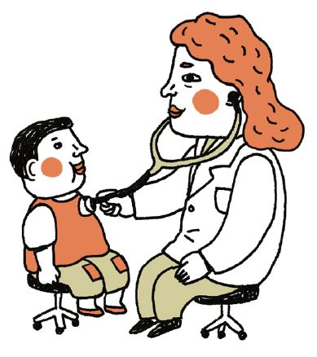
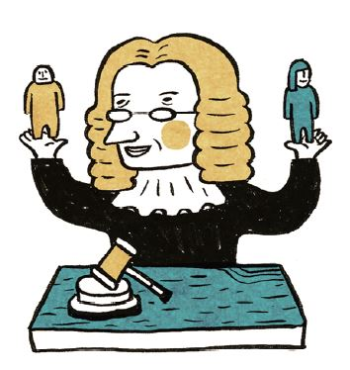
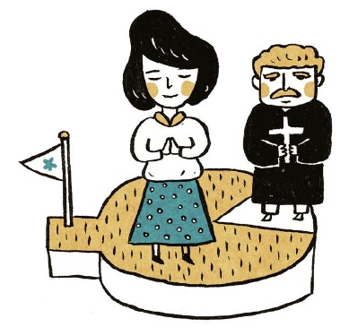
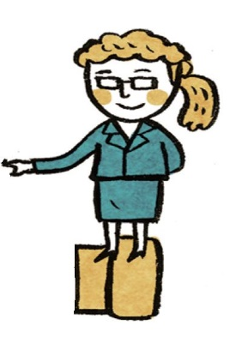
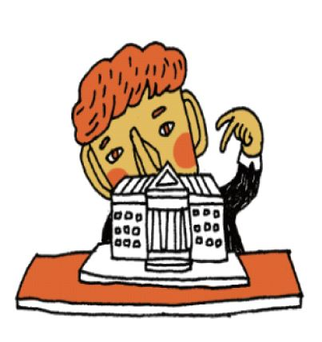
你知道有些人（機構）因為職業的緣故，所以擁有很多人的私密資料嗎？是哪些人（機構）呢？
醫護人員
司法人員
神職人員
教育人員
政府機構
有病人的身高、體重、疾病史等健康狀況資料
有原告與被告的訴訟資料
神父、牧師或宮廟人員知道信眾的告解或問事內容
有學生的成績、輔導紀錄與家庭概況等資料
如：戶政機關、警察機關、監理機關以及稅務機關，有人民的戶籍、犯罪紀錄、車籍、薪資等資料
Notes:
老師先讓學生試著回答，再秀出本頁答案。由於前面提到醫生與警察可以知道自己的私密資料，所以學生至少應能回答出醫生與警察這兩個答案。

Slide 10
我們很重視隱私，不希望自己的隱私被揭露。你覺得這些人該如何使用我們的私密資料呢？
醫護人員
司法人員
神職人員
教育人員
政府機構

Slide 11
有些人（機構）因為職業的緣故，所以擁有很多人的私密資料，但是，他們必須保密，不能隨意揭露甚至濫用這些私密資料。
Notes:
老師引導：基於職業的緣故，這些人握有許多私密資料（個資），所以這些人只能在合乎蒐集目的之範圍內使用這些私密資料，不能隨意濫用、外洩。
詐騙集團可以透過電話進行詐騙，就是個資遭到濫用、外洩的結果。

Slide 12
兒童權利公約 第16條
我們自己的私事和家人的生活，或居住的家，我們的信件和電話的內容，絕對不容許別人隨便偷看，隨便偷聽，這樣會讓我們的尊嚴受到傷害。
Keep our secrets, our privacy, our family’s life, our living place, our mail or telephone conversations are never allowed to be peeped or overheard; otherwise, our dignity will be harmed.
每個人都有隱私的權利！
資料來源：衛福部 兒童權利公約 圖畫版 https://goo.gl/iYcnB4

Slide 13
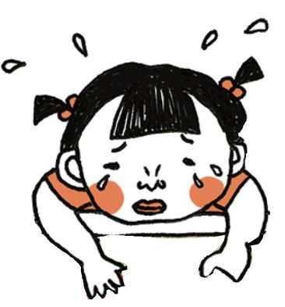
我們很重視隱私，但是，當隱私與其他事情產生衝突時……
校園案例
晴晴在學校被班上同學霸凌了，晴晴難過的把這件事告訴小白，並且要小白答應不說出去。小白答應不會把祕密說出去，但是卻很擔心晴晴再次被班上同學霸凌，所以他非常猶豫，是不是應該把晴晴被霸凌的祕密告訴老師。

Slide 14
尊重隱私？還是限制隱私？
尊重隱私 | 限制隱私 | 如果你是小白，你會決定怎麼做？你的合理理由是？
答應不會把祕密說出去 | 把晴晴被霸凌的祕密告訴老師
Notes:
1.此頁重點在於學生要能講出「合理的理由」，老師請不要直接提供自己的答案給學生。
2.老師務必先聆聽學生的答案，學生思考的面向若不夠充分，老師須提問、追問，引導其思考還未想到的面向，老師請不要直接提供自己的答案給學生。
3.老師可以引導學生思考尊重隱私與限制隱私（人身安全）是否有彼此兼顧的可能，並非只能在尊重隱私與限制隱私之間二選一。

Slide 15
我們很重視隱私，但是，隱私可能和其他重要的事情產生衝突，例如上面提到的：隱私和人身安全。每個人對於如何解決這種衝突的看法可能大不相同，不管你的看法是什麼，都必須合理才行。

Slide 16
在我們的生活中，是不是也有隱私被侵犯的例子呢？我們該怎麼做比較好？
保有隱私的事項 | 隱私被誰侵犯？侵犯方式？ | 隱私被侵犯可能的後果 | 採取合理的行動
例：成績 | 成績被同學大聲念出來 | 自尊心受損
先分組討論，再發表。

Slide 17
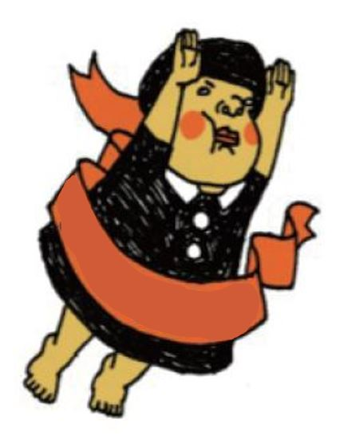
Let’s Go !
實踐行動
請發揮小組創意，把大家都認為很重要的一種隱私寫出來並且畫出來，做成一張隱私的倡議海報，向所有人呼籲保護隱私的重要呵！
Notes:
每一組將上一頁的討論結果寫出來並畫出來，例如：在倡議海報上寫出「我的成績就是隱私」或是「不要把我的成績念出來」等標語，並畫出相關內容。

Slide 18
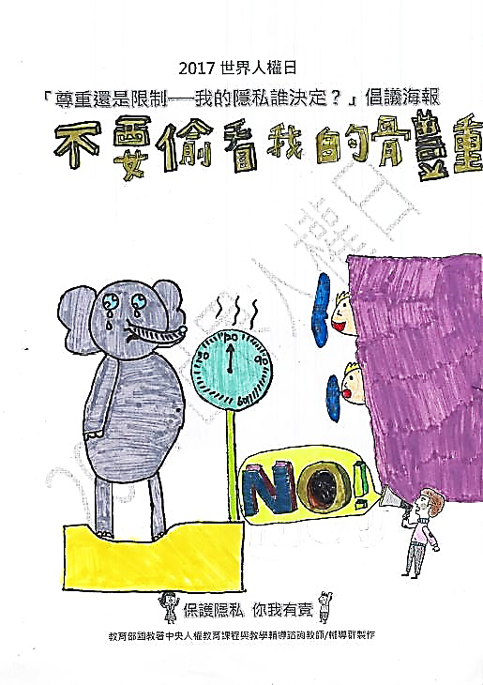
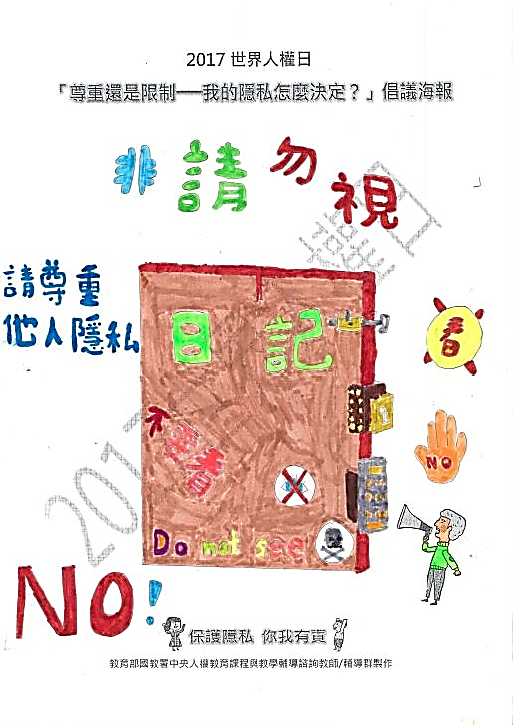
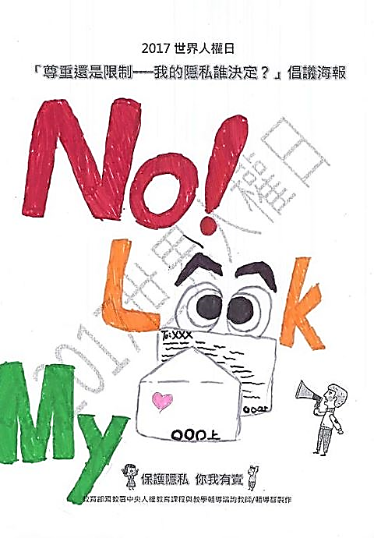
實踐行動
Notes:
倡議海報範例

Slide 19
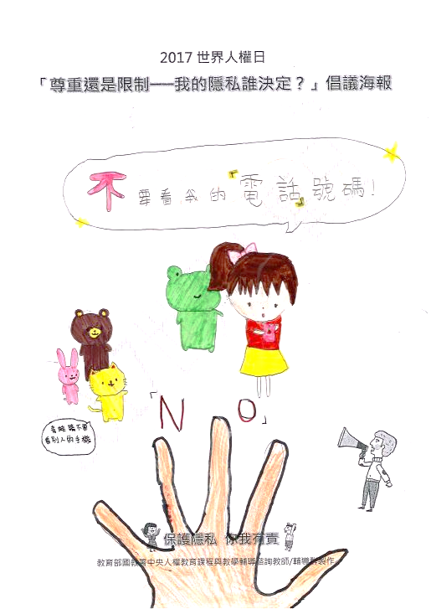
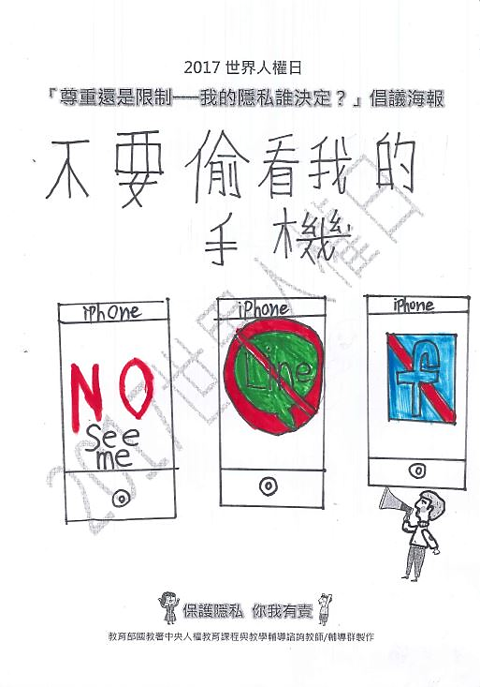
實踐行動
Notes:
倡議海報範例

Slide 20
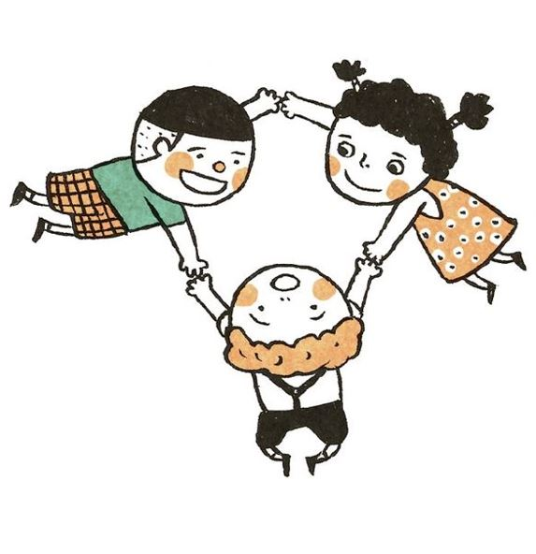
2017 世界人權日
保護隱私
你我有責

